Slide 1
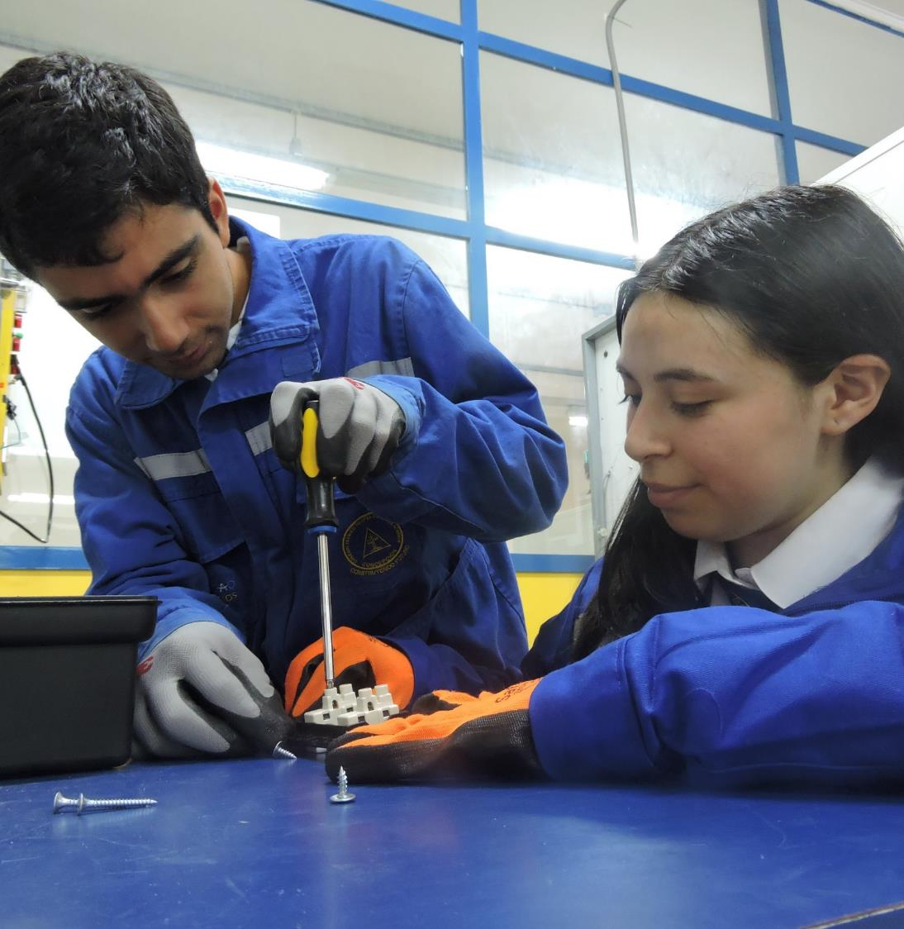

Cuenta Pública
2022
«más que una buena educación»

Slide 2
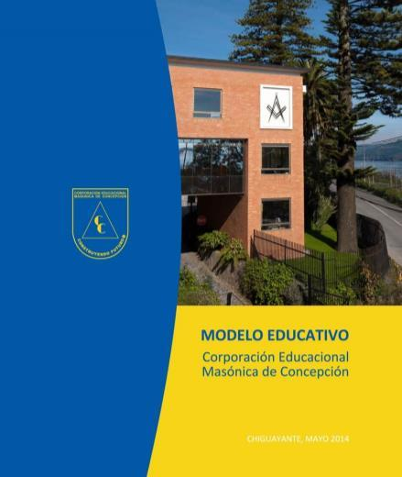


Sellos Educacionales
Excelencia Educativa
Ciudadanía y Liderazgo
Convivencia Inclusiva

Slide 3
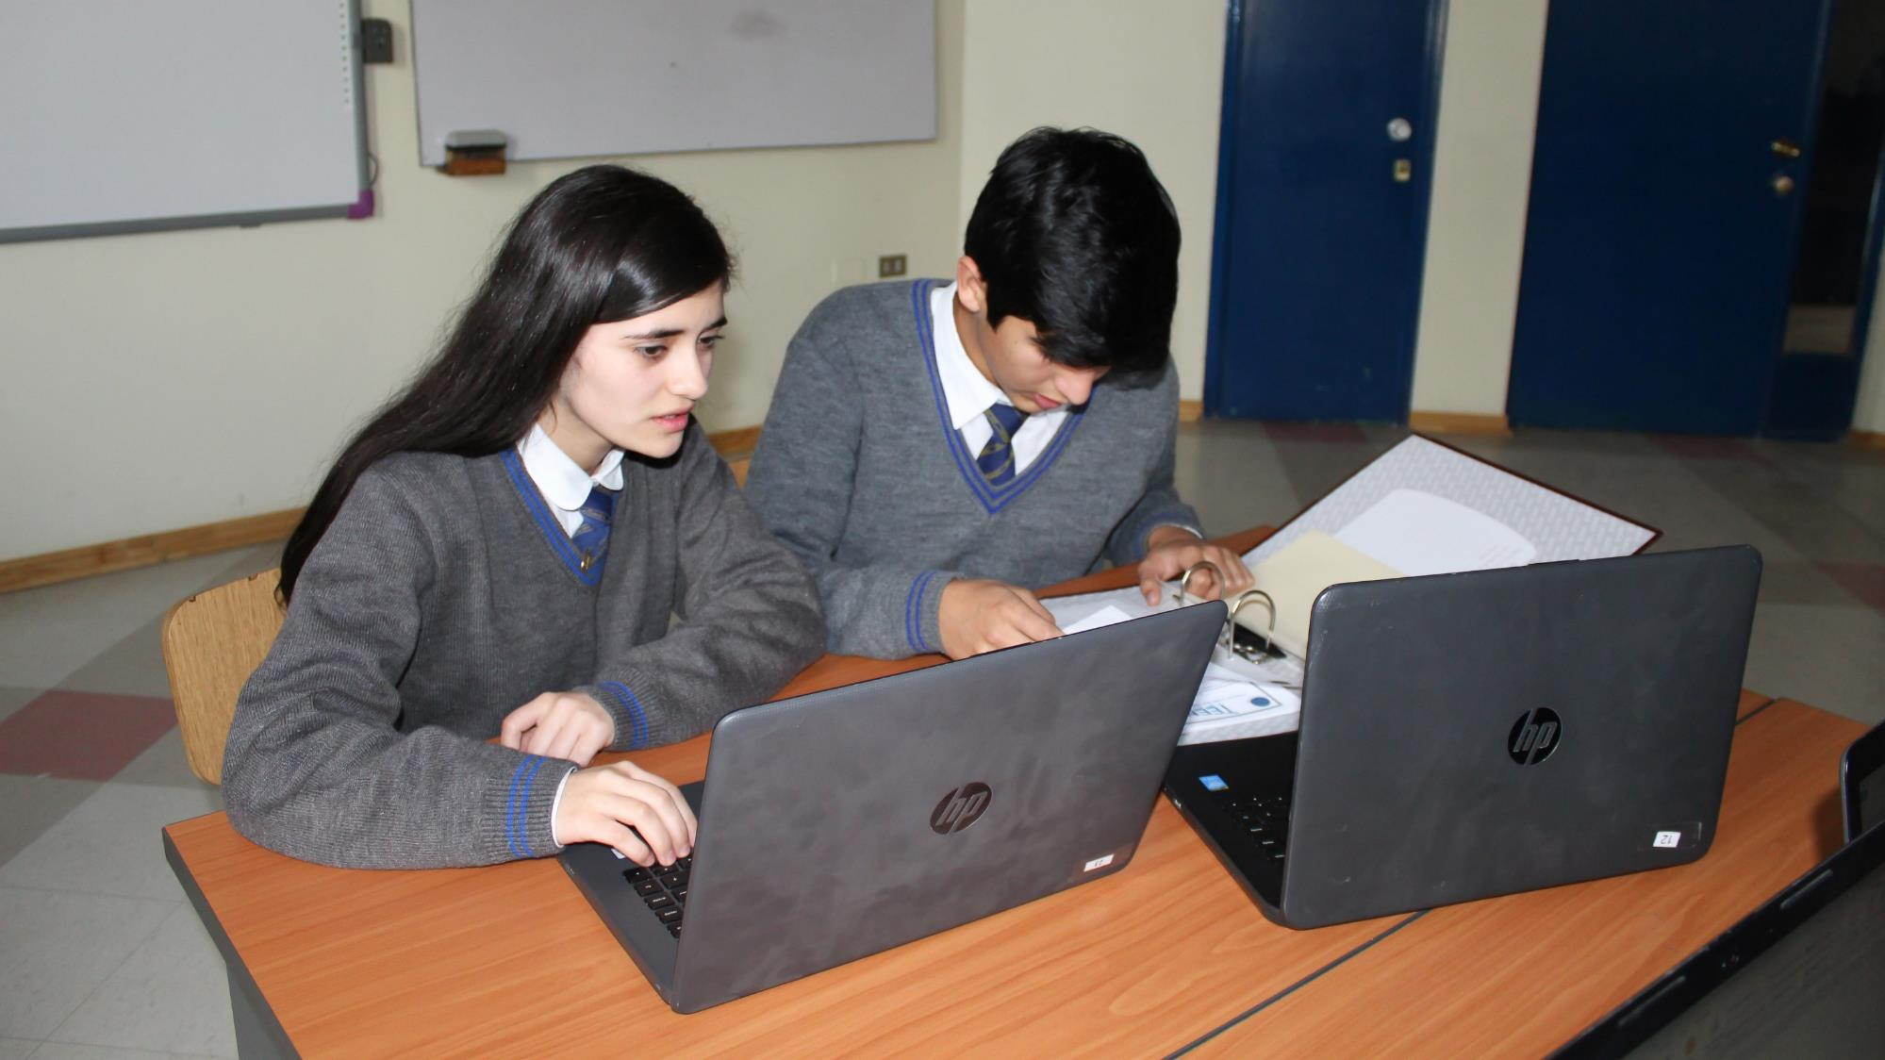
Dimensión Pedagógica
Todos nosotros sabemos algo. Todos nosotros ignoramos algo. Por eso, aprendemos siempre. (Paulo Freire)

Slide 4
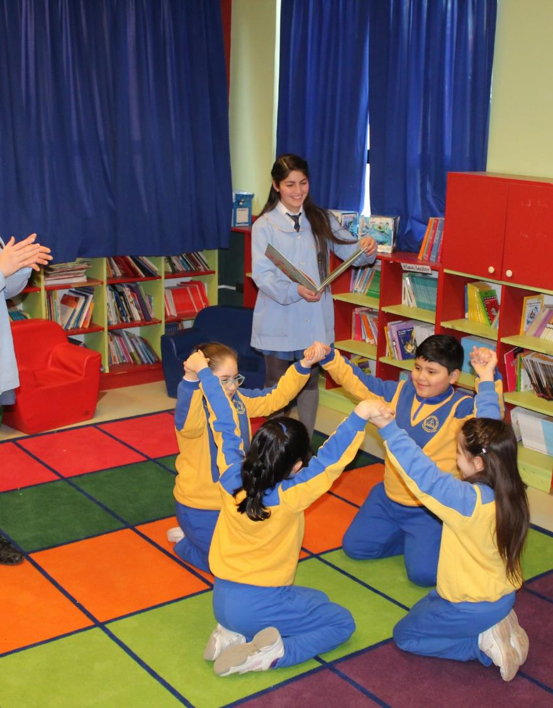
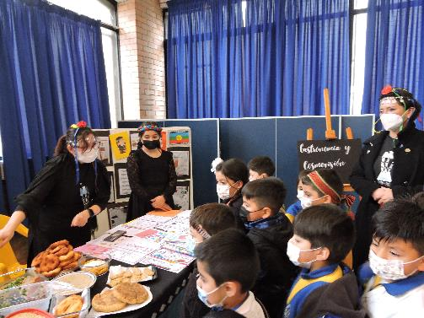
Desarrollo del Currículum Priorizado
Elementos para su implementación
Estrategias pedagógicas para fortalecer habilidades:
método Singapur, método Matte, estrategia de escritura Astoreca, Gamificación, Aprendizaje basado en proyectos, Aprendizaje basado en juegos, Proyectos interdisciplinarios.
Uso de tecnologías para el aprendizaje.
Diagnóstico Integral de Aprendizajes.
4

Slide 5
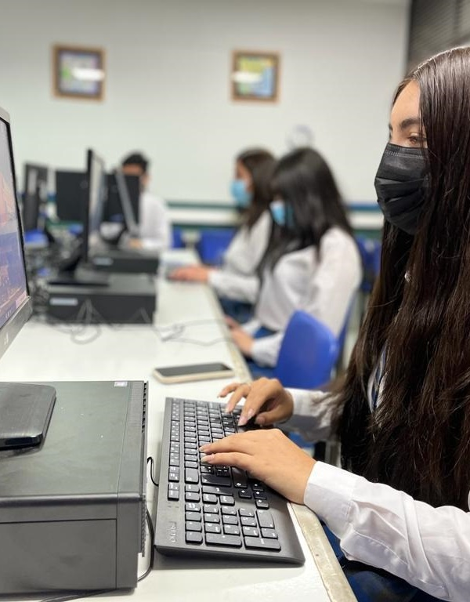
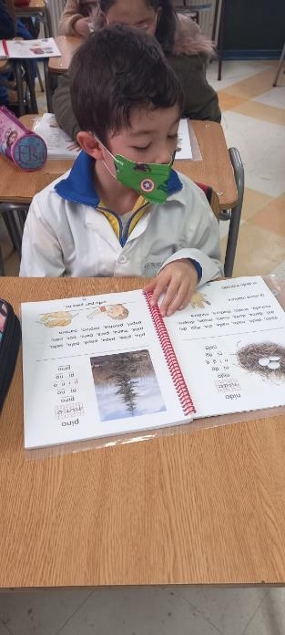
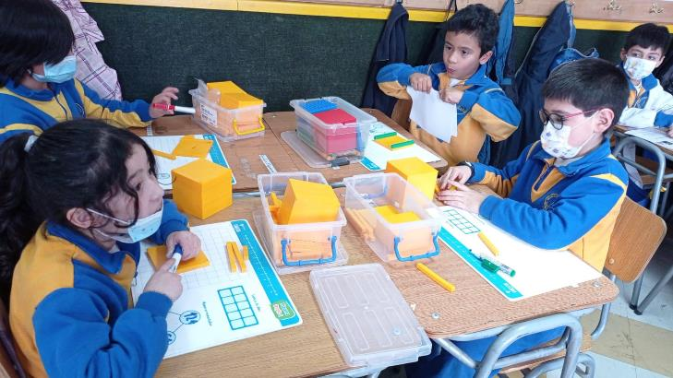

Método Matte
Método Singapur
Escriba texto aquí…
Escriba texto aquí…
5

Slide 6
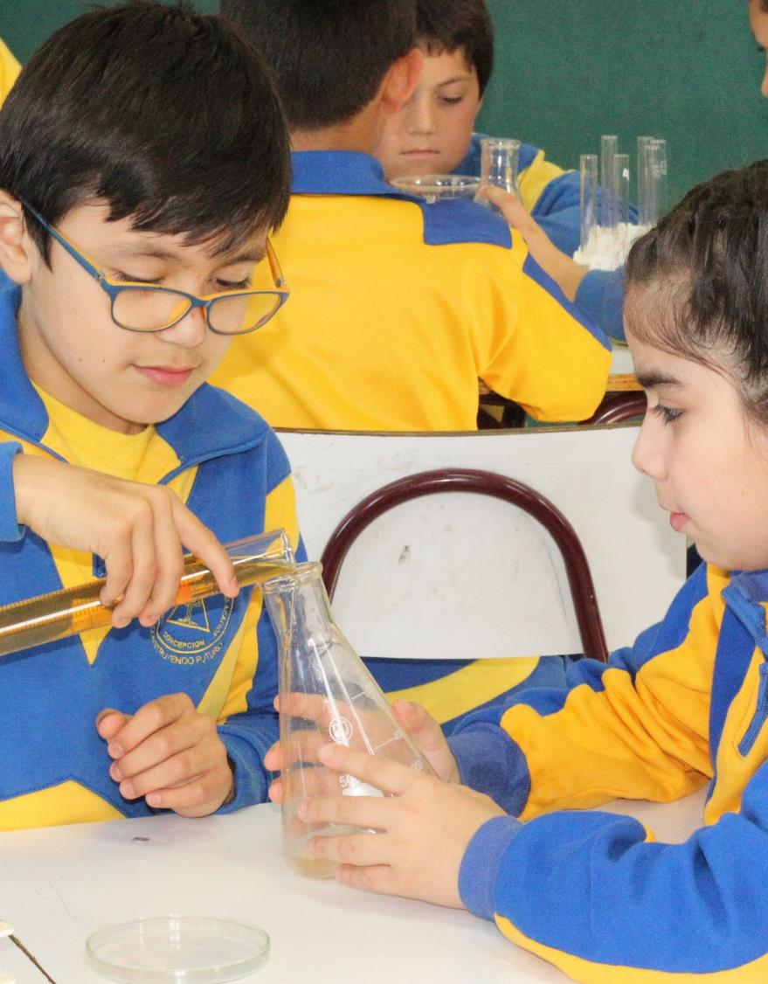

Evaluación Monitoreo Diagnóstico Integral de Aprendizajes
Escriba texto aquí…
6

Slide 7
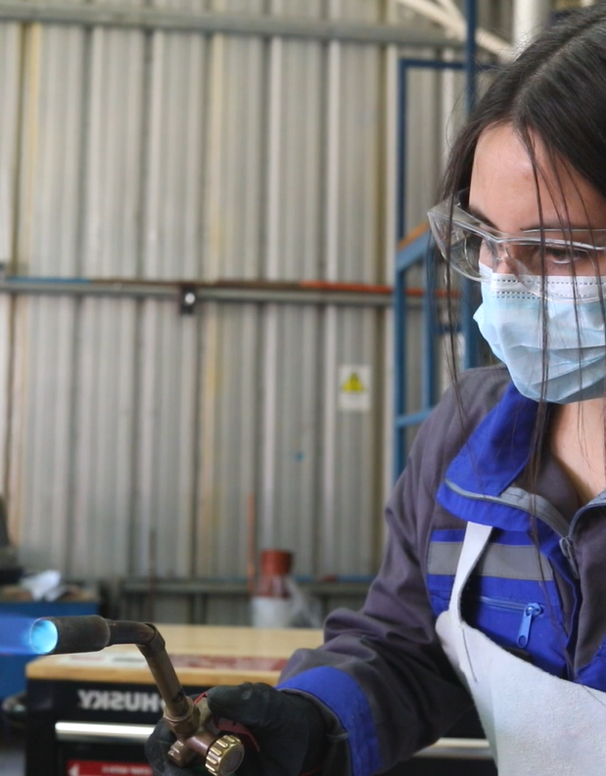
Escriba texto aquí…
7

Slide 8
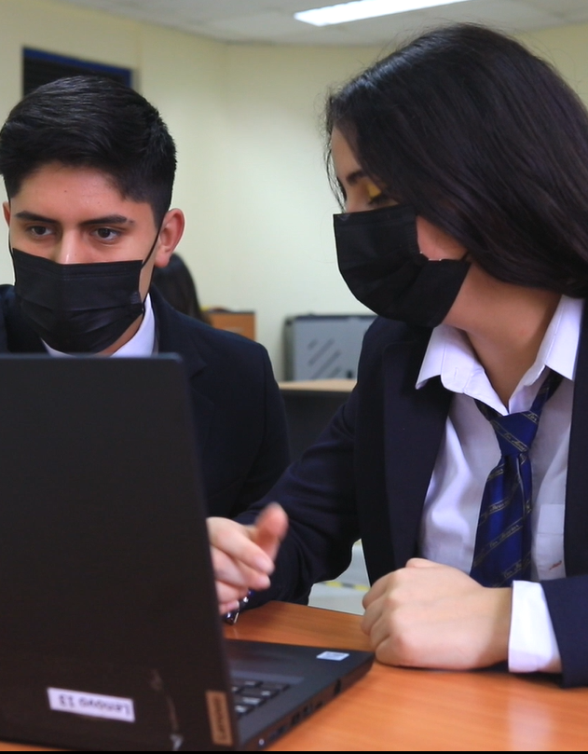
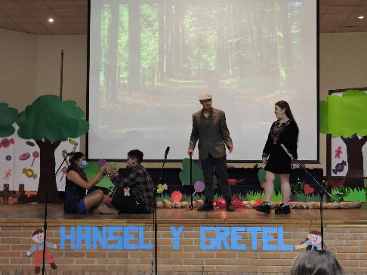
Exposiciones internas
Participación en Ferias
Salidas Pedagógicas
Acompañamiento docente
Talleres de Apoyo Pedagógicos
Programa de Integración Escolar
Acciones para fortalecer el currículum
8

Slide 9
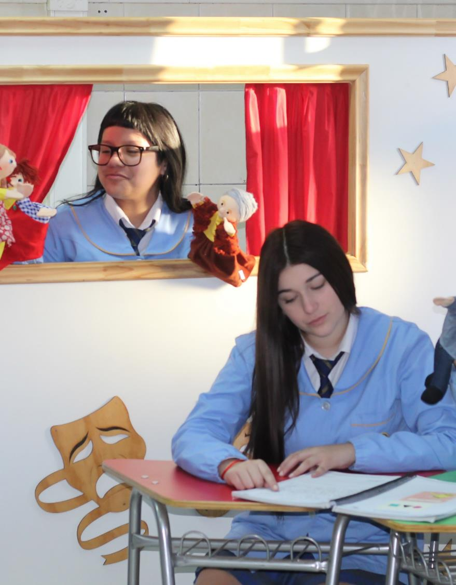
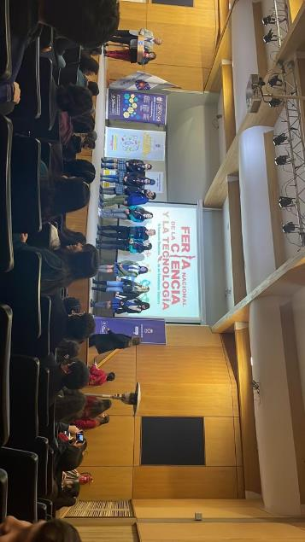
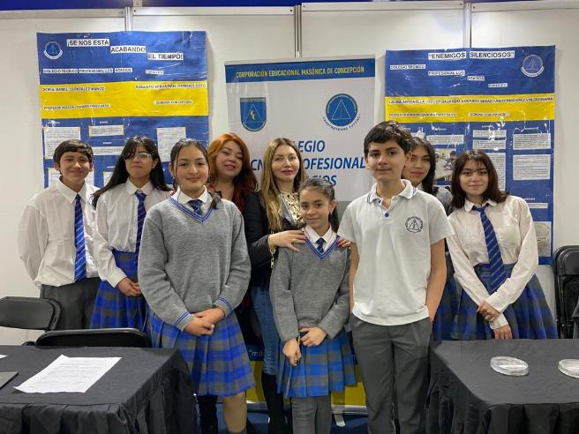
Feria de las Ciencia y la Tecnología UBB, 3° lugar
Escriba texto aquí…
9

Slide 10
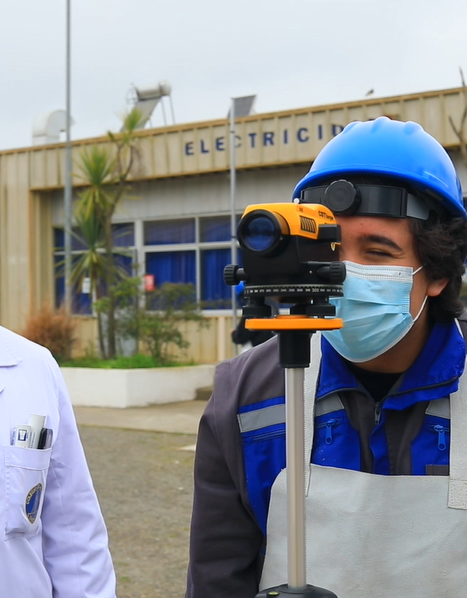
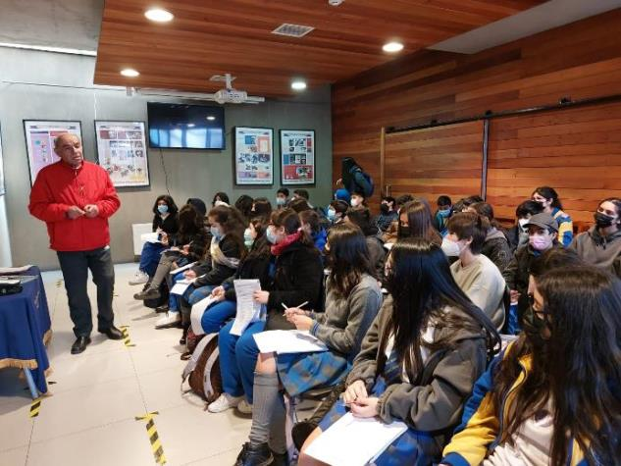
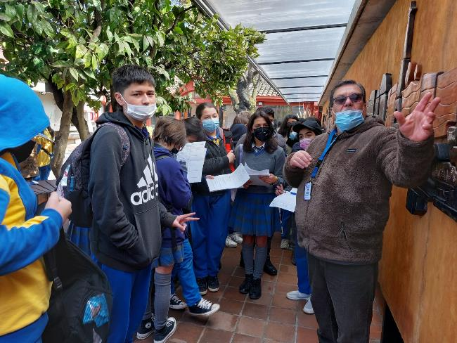
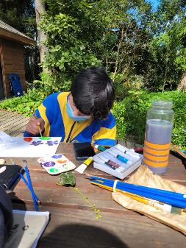
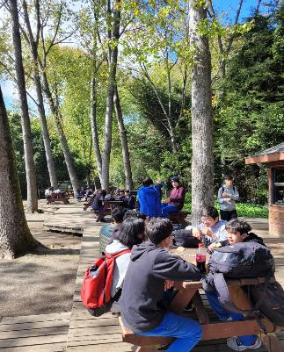
Escriba título aquí…
Salida Pedagógica Museo Violeta Parra Lenguaje
Escriba texto aquí…
Salida Pedagógica Artes
10

Slide 11
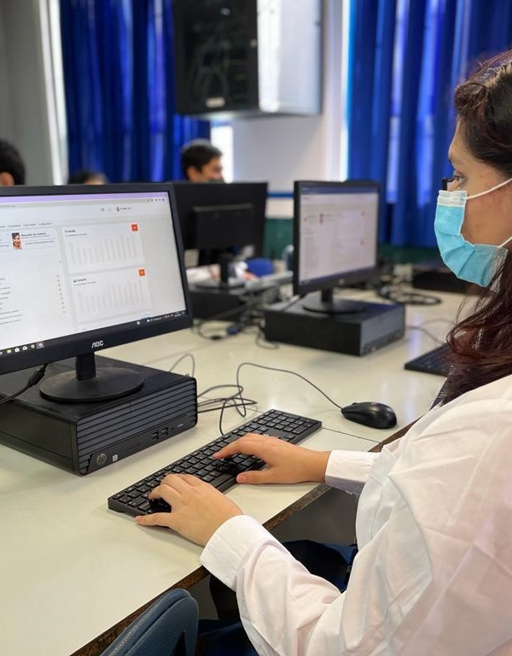
Talleres de Apoyo Pedagógicos
Fortalecimiento de la docencia por el trabajo de co-docencia entre profesores.
Trabajo directo y retroalimentación inmediata para los y las estudiantes.
Mayor cercanía e involucramiento con el o la estudiante.
Mejora sustancial en los niveles de logro de aprendizaje.
11

Slide 12
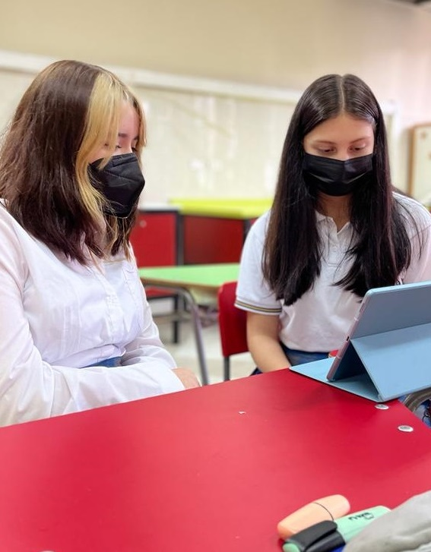
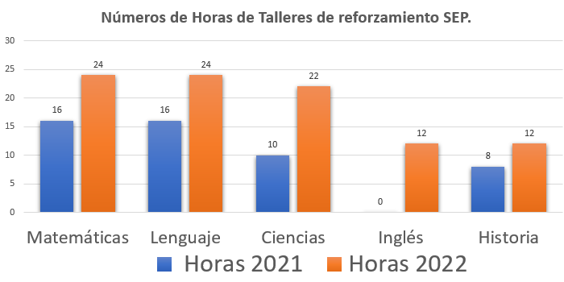
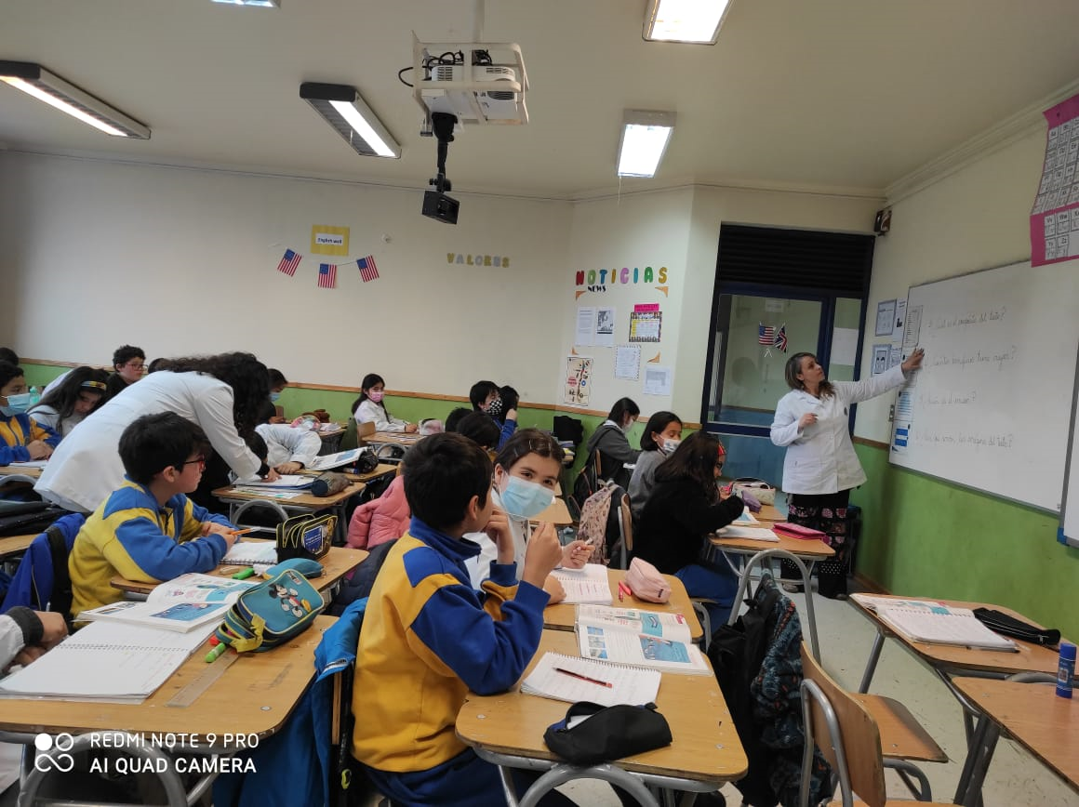
Comparación horas de apoyo pedagógicos
Trabajo de co-docencia en el aula.
12

Slide 13
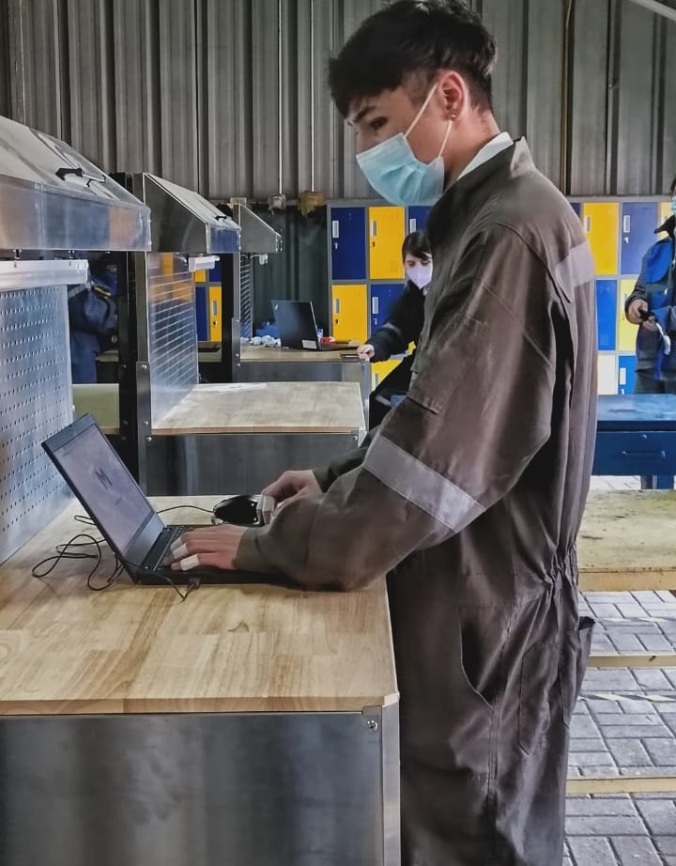
Programa de Integración Escolar
Necesidades Educativas Especiales | Nª Estudiantes
Trastorno Específico del Lenguaje (TEL) | 28
Dificultades Específicas del Aprendizaje (DEA) | 108
Trastorno Déficit Atencional (TDA) | 27
Funcionamiento Intelectual Limítrofe (FIL) | 17
Discapacidad Intelectual (DI) | 8
Trastorno del Espectro Autista (TEA) | 26
Total de Estudiantes | 214
13

Slide 14
Principales Logros
Programa de Integración Escolar
Fortalecimiento de competencias genéricas, de empleabilidad y de habilidades para la vida de los estudiantes de 4° Medio.
Consolidación del proyecto “Participación en la Comunidad” para estudiantes con NEEP, destinado a fortalecer la autonomía y comprensión del entorno.
Colaboración con el Lycée Charles de Gaulle en la implementación de un programa de inclusión.
14

Slide 15
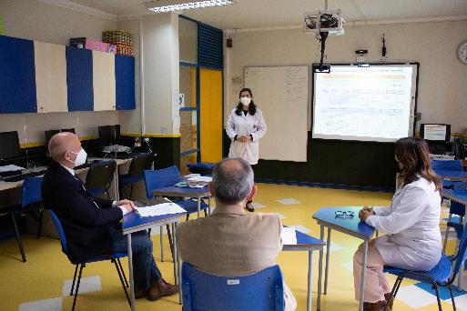
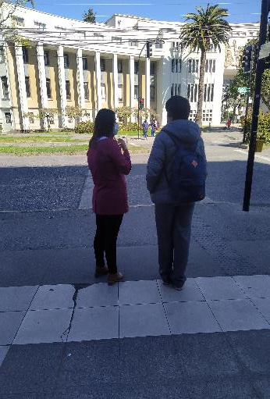
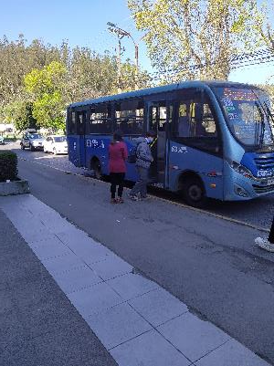
15

Slide 16
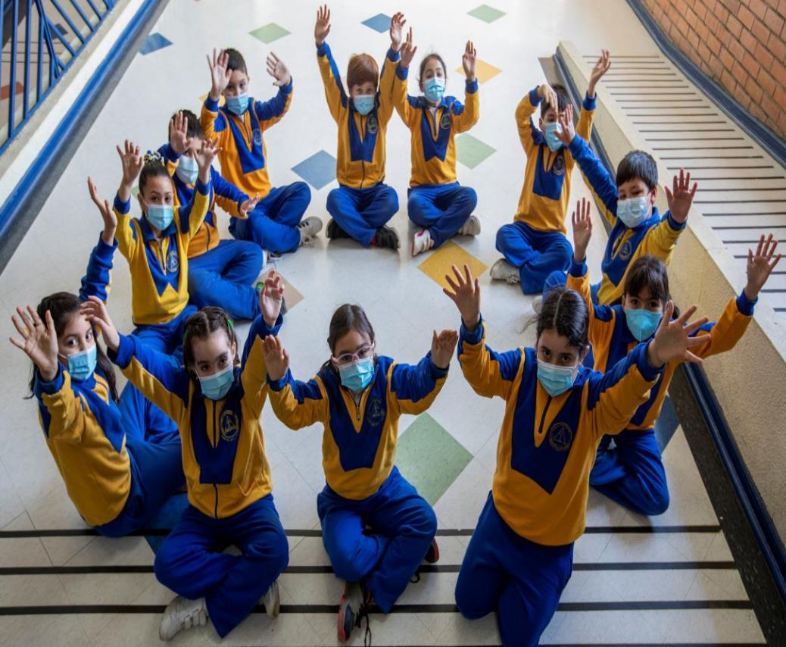
Dimensión de Convivencia
El retorno de nuestros estudiantes a clases presenciales durante este año, nos permitió acercarnos y estar mucho más conectados con ellos. Sin embargo, el incremento de los requerimientos en esta área, ha significado brindarles mayores apoyos a su salud mental sobre todo en la entrega de contención socioemocional .

Slide 17
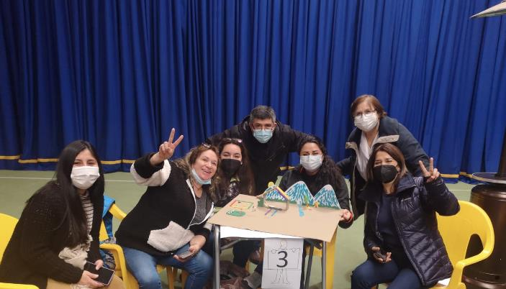
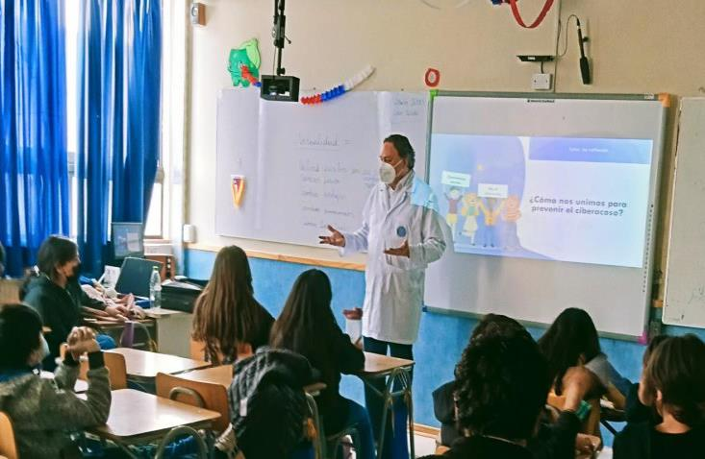
Talleres de autocuidado
Personal
Promover el bienestar del personal y el desarrollo de estrategias de autocuidado para reducir el estrés laboral.
Estudiantes:
Autocuidado y redes sociales.
Prevención del suicidio adolescente.
Prevención de autolesiones en estudiantes.
Promoción del buen trato y resolución de conflictos.
Estrategias para la reducción de ansiedad y ataques de pánico en estudiantes.
Gestión emocional para estudiantes de enseñanza básica.
Responsabilidad afectiva.
17

Slide 18
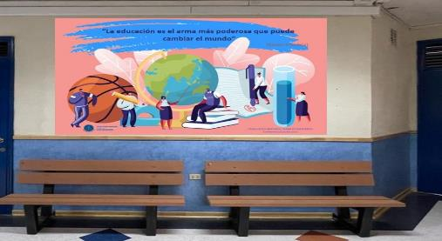
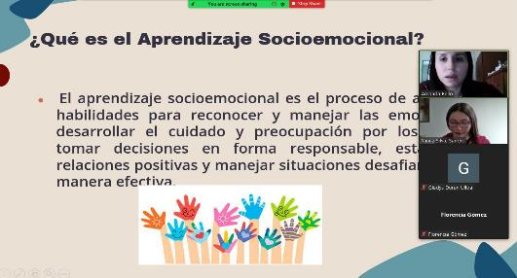
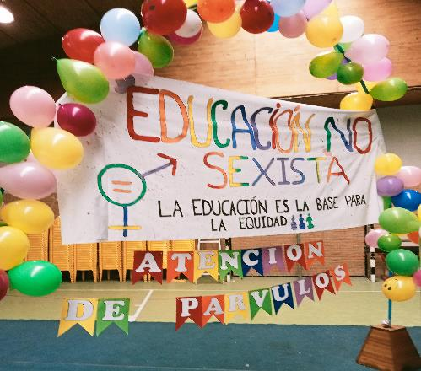
Estrategias que contribuyen al desarrollo socioemocional de los estudiantes a) Mejorar los vínculos afectivos entre los estudiantes. b) Fortalecer la convivencia escolar. c) Contribuir a la vida saludable. d)Potenciar el autocuidado.
18

Slide 19
Estrategia Individuales
Acompañamiento y seguimiento dupla psicosocial
Acompañamiento de Orientadoras
Trabajo coordinado con instituciones externas.
Estrategias Focalizadas
Programa Mediadores
Delegados de Orientación
Cartas de Reconocimiento a Estudiantes
Programa de Tutores
Estrategias Universales
Ferias de los Valores - Feria preventiva
Asignatura Ética y Moral
Asignatura de Orientación
Infografías
19

Slide 20

Resultados DIA Socioemocional
Involucramiento docente con el bienestar socioemocional
87% de los y las estudiantes expresa sentir un involucramiento y preocupación de las y los docentes por su bienestar socioemocional.
Involucramiento del establecimiento con el aprendizaje
Alta percepción de las y los estudiantes, 89%, respecto de las acciones que ha realizado el colegio para que alcancen los aprendizajes esperados.
Gestión de la equidad entre hombres y mujeres por parte del establecimiento
Un 87% de las y los estudiantes manifiesta que en nuestro colegio existe equidad en las oportunidades de aprendizaje y de desarrollo que se entregan a mujeres y hombres.
20

Slide 21
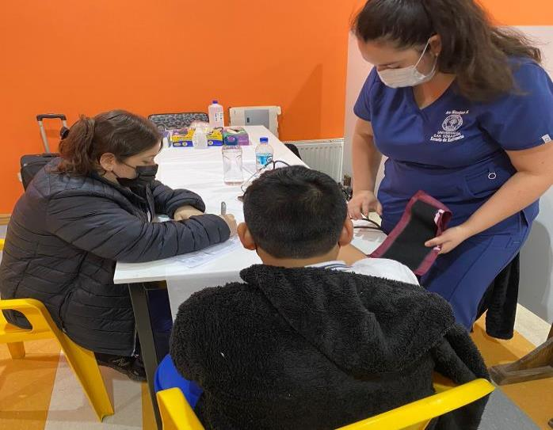
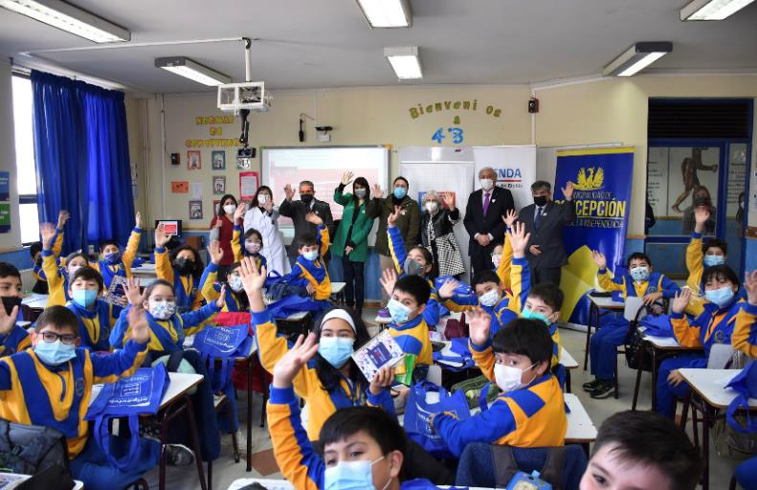
Vinculación con el medio
Proyecto Juntos crecemos contigo Universidad San Sebastián
Dirigido a estudiantes de 5°,6°, 7°,8° y 1°Medio.
Objetivo, promover la salud integral de los niños, niñas y adolescentes en las etapas de crecimiento y desarrollo, por medio de un acompañamiento, el cual incluye acciones de valoración, promoción y prevención de la salud.
SENDA
Ejecución del Programa “Continuo Preventivo” en los cursos desde 1° Básico a 4° Medio. El cual se lleva a cabo mediante una plataforma virtual.

Slide 22
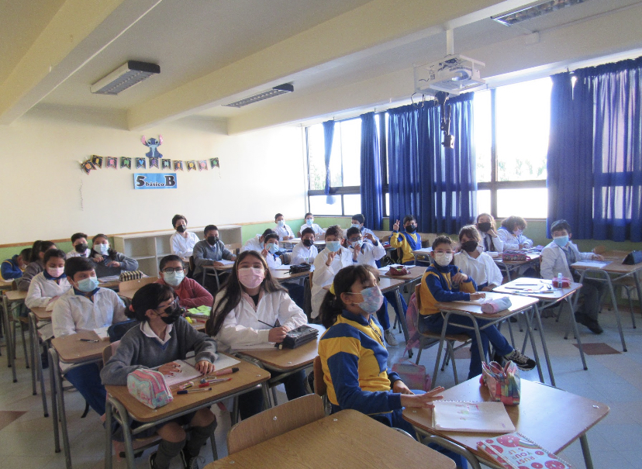
Desafíos Convivencia Escolar
1.- Continuar avanzando en la implementación de la educación socioemocional de nuestros estudiantes desde lo pedagógico y formativo.
2.- Potenciar el autocuidado, la convivencia inclusiva y tolerante entre todos los integrantes de nuestra comunidad.
3.- Implementar nuevas estrategias que permitan generar espacios de participación, con los diferentes estamentos de nuestra comunidad educativa.
22

Slide 23
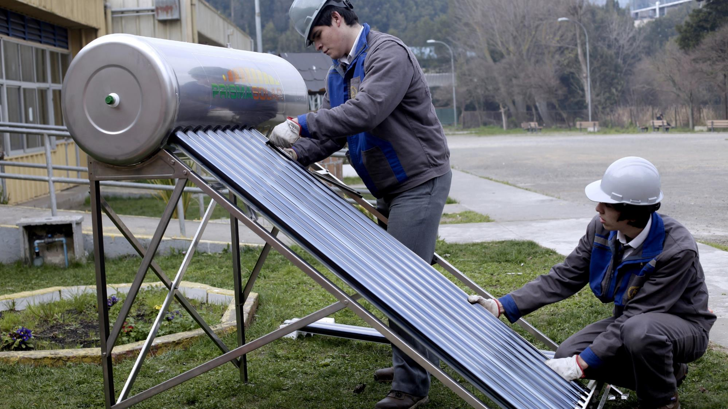
Área Técnico Profesional

Slide 24
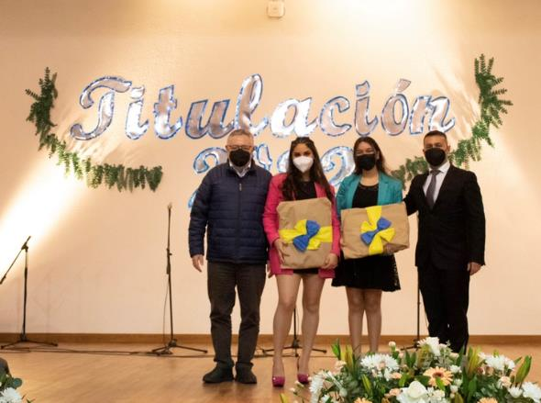
Resultados Proceso de Titulación
92% fue la tasa de titulación para el año 2021, mientras que a nivel nacional alcanza el 67%.
29 % de jóvenes continúa estudios en el área de formación en el colegio.
35 % de jóvenes se encuentra trabajando en su área.
24

Slide 25
Logros Cuantitativos
11 docentes de la formación general y diferenciada han actualizado sus conocimientos en distintos cursos de:
  Gamificación
  Alternancia en la Empresa
  Innovación para el Liderazgo Educativo
  Capacitación técnica en el área de la Ingeniería Eléctrica
  Plataforma BIM
22 proyectos presentados en Exposición Técnico Profesional enmarcados por los Objetivos del Desarrollo Sostenible que lleva a cabo la Organización de Naciones Unidas.
25

Slide 26
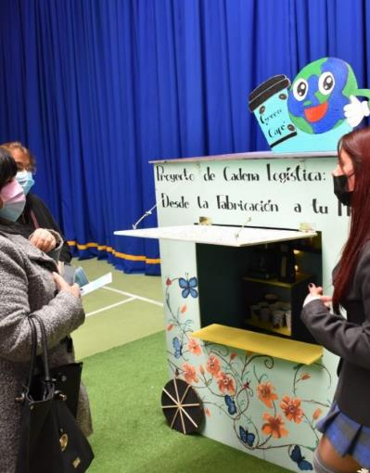
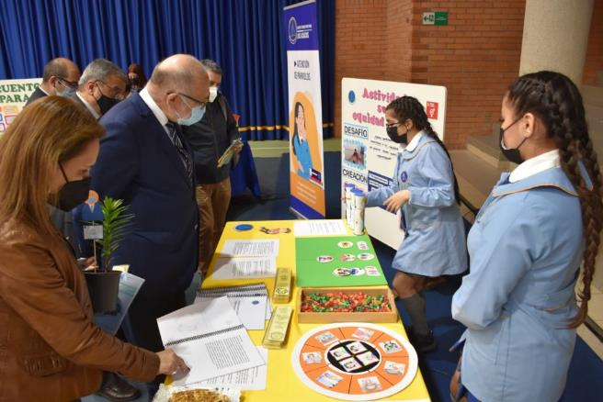
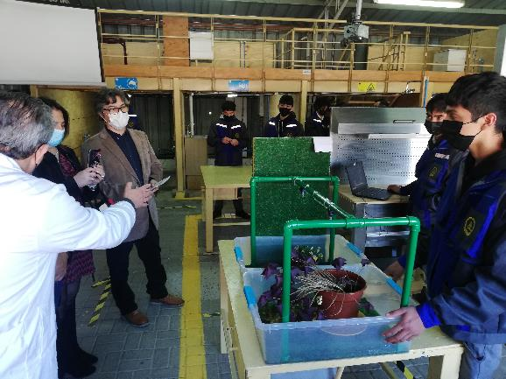

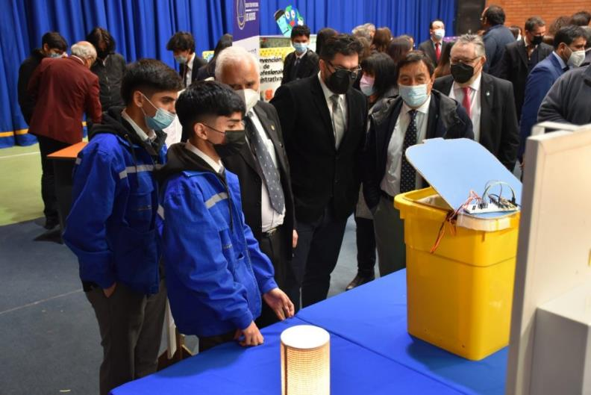
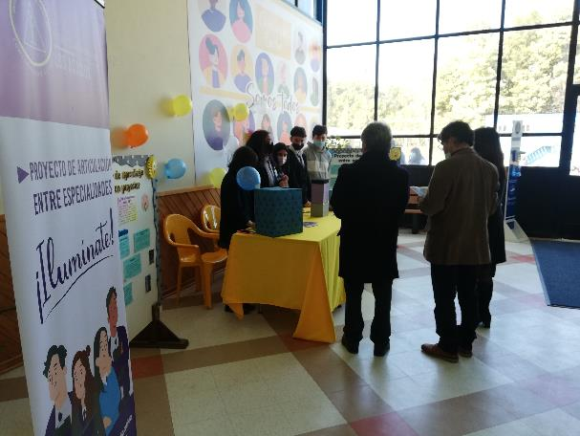

Slide 27
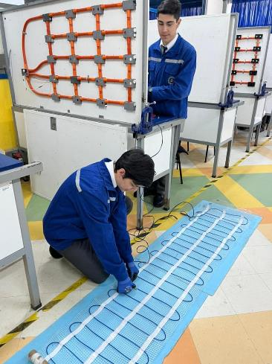
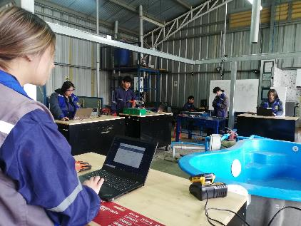
Otros Logros
Nuevas implementaciones y equipamiento de los talleres y laboratorios de las especialidades técnico profesionales.
Estructura y canalización para la energización de equipos tecnológicos.
Nuevos notebooks y sistemas domóticos, microprocesadores, sistemas de calefacción de consumo eficiente de energía, entre otros.

Slide 28
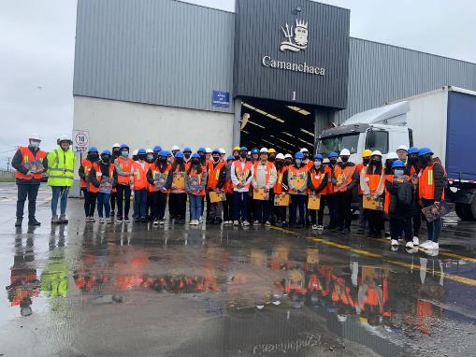
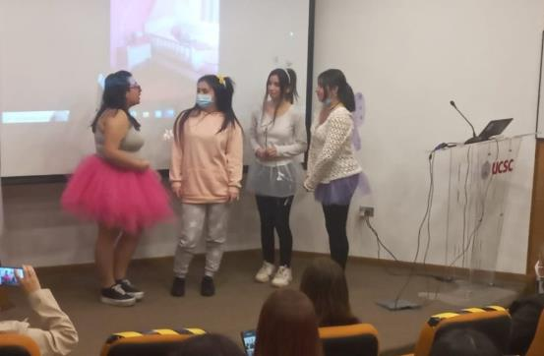
Logros Cualitativos del Área
Fortalecimiento de los Consejos Asesores de las Especialidades.
Programa de reconocimiento de Aprendizajes Previos con UTFSM, UBB, INACAP, IP Virginio Gómez, IT UCSC.
Realización de Proyectos de Alternancia con empresas: INDAMA, ONDAC, CAMANCHACA, CChC, SOFOFA, Instituto Técnico UCSC.
Participación en capacitaciones para docentes, estudiantes y estudiantes en práctica.
Torneos en Emprendimiento e Innovación.
Mesa Pedagógica Nacional de Instalaciones Sanitarias.
Invitados a formar parte de la Asociación Nacional de la Industria Eléctrica.
28

Slide 29
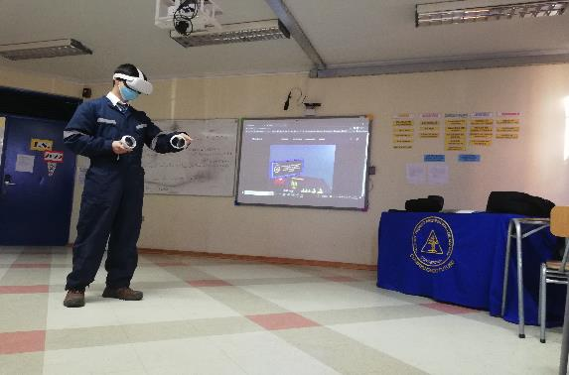
Aprendizaje con Realidad Virtual
Creación de un nuevo software de aprendizaje para la especialidad de Instalaciones Sanitarias.
Requerimientos según Sistema Nacional de Certificación de Competencias Laborales de ChileValora.
Aborda el dominio y uso de los elementos digitales a través de la gamificación.
29

Slide 30
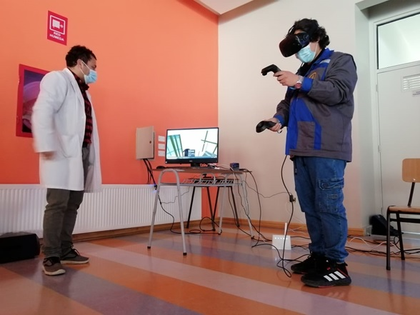


Slide 31
Desafíos del Área
Incentivar la innovación pedagógica y tecnológica de los proyectos que presentan las especialidades técnico profesionales con foco en el aporte a la comunidad.
Incorporar nuevas metodologías y estrategias de aprendizaje para fortalecer los aprendizajes asociados a la automatización, seguridad y electrificación de viviendas y edificios por medio de Energías Renovables.
Fomentar habilidades de emprendimiento e innovación en los estudiantes.
Fortalecer el trabajo colaborativo en Red a través de los Consejos Asesores de las Especialidades.
Generar instancias para la creación de Comunidades de Aprendizajes.
31

Slide 32
Dimensión de Recursos

Slide 33
Ejecución Presupuestaria
Ley de Subvención escolar preferencial
Ingresos
Ingresos Subvenciones | $538.967.859
Total Ingresos | $538.967.859
Gastos
Gastos Remuneraciones | $168.255.873
Aportes Previsionales | $8.374.112
Gastos en Recursos de Aprendizajes | $123.328.601
Gastos en Equipamiento y Apoyo Pedagógico | $29.527.333
Gastos de Operación | $26.309.761
Servicios Generales | $42.496.273
Adquisición de Bienes Muebles e Inmuebles | $15.524.349
Total Gastos | $413.816.302

Slide 34

Nuestros Desafíos
Hoy tenemos un desafío, transformar lo que hacemos, desarrollar capacidades y competencias en nuestros estudiantes para alcanzar el aprendizaje profundo.
En educación, el propósito no debe ser sobrevivir, sino, construir algo significativamente mejor que lo que se tiene.
34

Slide 35

Palabras Finales
Directorio Corporación Educacional Masónica.
Gerencia General de Coemco y subgerencias.
Administración Coemco.
Directivos, Docentes y Asistentes de la Educación Colegio Técnico Profesional Los Acacios.
Centro de Padres y Apoderados.
Centro de estudiantes.
Estudiantes y Familias.
Instituciones, Organizaciones y Empresas.
35

